Slide 1
常用设计模式

Slide 2
本章内容：共1小节，9个知识点
第1节：常用设计模式入门
Notes:
【本章引言】
设计模式（Design pattern）是一套被反复使用、多数人知晓的、经过分类编目的、代码设计经验的总结。使用设计模式是为了可重用代码、让代码更容易被他人理解、保证代码可靠性。 毫无疑问，设计模式于己于他人于系统都是多赢的；设计模式使代码编写真正工程化；设计模式是软件工程的基石脉络，如同大厦的结构一样，本章将介绍几种常见的设计模式的结构与实现。

Slide 3
本章目标
了解常见设计模式的结构与功能

Slide 4
第1节【数据结构】
知识点1：单例模式
知识点2：工厂模式
知识点3：观察者模式
知识点4：代理模式概念
知识点5：JDK提供的动态代理模式
知识点6：无接口代理实现策略
知识点7：利用多态实现的代理模式
知识点8： Javassist修改字节码实现代理
知识点9： CGLib简介

Slide 5


知识点1：单例模式
设计模式是一套代码设计经验的总结。项目中合理的运用设计模式可以巧妙的解决很多问题
懵!
要对设计模式的使用场景有一定的认识后才使用，不要滥用。
如：输出一句“hello world”，非要强行给加上各种模式。
问：“为什么”，答：“总感觉少了模式！”。
抱着代码虐我千百遍，我待代码如初恋的心态，最终得出来的优化构造套路

Slide 6
知识点1：单例模式
总体来说设计模式可以分为三大类：
创建型模式
工厂方法模式、抽象工厂模式、单例模式、建造者模式、原型模式
结构型模式
适配器模式、装饰器模式、代理模式、外观模式、桥接模式、组合模式、享元模式
行为型模式
策略模式、模板方法模式、观察者模式、迭代子模式、责任链模式、命令模式、备忘录模式、状态模式、访问者模式、中介者模式、解释器模式

Slide 7
知识点1：单例模式
设计模式的六大原则:
开闭原则（Open Close Principle）
开闭原则的意思是：对扩展开放，对修改关闭。在程序需要进行拓展的时候，不能去修改原有的代码，实现一个热插拔的效果。简言之，是为了使程序的扩展性好，易于维护和升级。想要达到这样的效果，我们需要使用接口和抽象类。
里氏代换原则（Liskov Substitution Principle）
里氏代换原则是面向对象设计的基本原则之一。 里氏代换原则中说，任何基类可以出现的地方，子类一定可以出现。LSP 是继承复用的基石，只有当派生类可以替换掉基类，且软件单位的功能不受到影响时，基类才能真正被复用，而派生类也能够在基类的基础上增加新的行为。里氏代换原则是对开闭原则的补充。实现开闭原则的关键步骤就是抽象化，而基类与子类的继承关系就是抽象化的具体实现，所以里氏代换原则是对实现抽象化的具体步骤的规范。
依赖倒转原则（Dependence Inversion Principle）
这个原则是开闭原则的基础，具体内容：针对接口编程，依赖于抽象而不依赖于具体。
接口隔离原则（Interface Segregation Principle）
这个原则的意思是：使用多个隔离的接口，比使用单个接口要好。它还有另外一个意思是：降低类之间的耦合度。由此可见，其实设计模式就是从大型软件架构出发、便于升级和维护的软件设计思想，它强调降低依赖，降低耦合。
迪米特法则，又称最少知道原则（Demeter Principle）
最少知道原则是指：一个实体应当尽量少地与其他实体之间发生相互作用，使得系统功能模块相对独立。
合成复用原则（Composite Reuse Principle）
合成复用原则是指：尽量使用合成/聚合的方式，而不是使用继承。

Slide 8

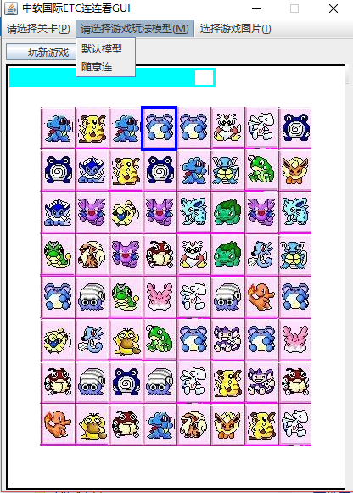


知识点1：单例模式
小应用也能体现大原则：
加入插件后直接添加新功能

Slide 9


知识点1：单例模式
什么是单例？
别否认，单例模式就是你的梦想
俺有6个漂亮的老婆，她们的老公都是我，我就是我们家里的老公Sigleton，她们只要说道“老公”，都是指的同一个人，那就是我

Slide 10
知识点1：单例模式
单例模式是Java中最简单的设计模式之一。这种类型的设计模式属于创建型模式，它提供了一种创建对象的最佳方式
单例模式确保在一个应用程序中某一个类只有一个实例，而且自行实例化并向整个系统提供这个实例单例实例。单例模式只应在有真正的“单一实例”的需求时才可使用：
单例类只能有一个实例
单例类必须自己创建自己的唯一实例
单例类必须给所有其他对象提供这一实例

Slide 11
知识点1：单例模式
Java中实现单例模式可以通过两种形式实现：
懒汉模式（类加载时不初始化）
饿汉模式（在类加载时就完成了初始化，所以类加载较慢，但获取对象的速度快）

Slide 12
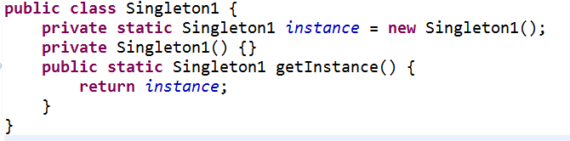
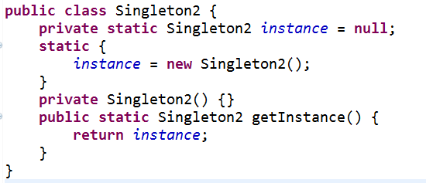

知识点1：单例模式
饿汉单例相对比较容易理解，一般表现为以下两种形式：
饿汉模式基于classloader机制避免了多线程的同步问题（静态初始化将保证在任何线程能够访问到域之前初始化它），不过，instance在类装载时就实例化，这时候初始化instance显然没有达到lazy loading的效果

Slide 13
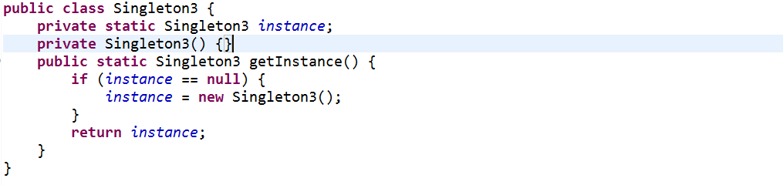
知识点1：单例模式
懒汉方式实现单例模式能够提高类加载性能，但是和饿汉模式借助与JVM的类加载内部同步机制实现了线程安全不同，需要在延迟加载时注意单例实例的线程安全性，如果简单粗暴的实现，在多线程环境中将引起运行异常，如：
多线程同时访问时可能会产生多个示例，甚至会破坏实例，违背单例的设计原则

Slide 14
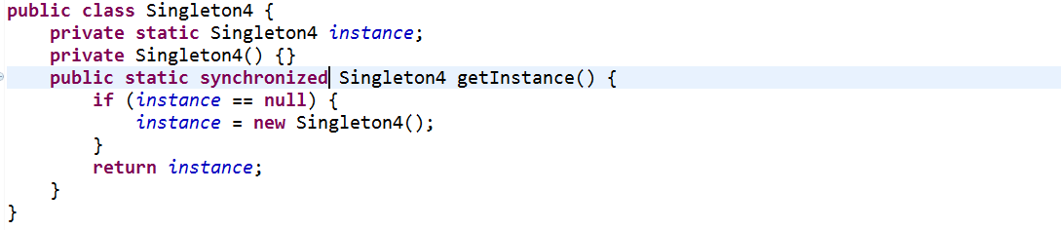
知识点1：单例模式
可以为返回单例实例的方法设置同步用来保证线程安全性：
这种写法能够在多线程中很好的工作，而且看起来它也具备很好的lazy loading，但是，遗憾的是，由于整个方法被同步，因此效率相对较低
方法同步保证线程安全

Slide 15
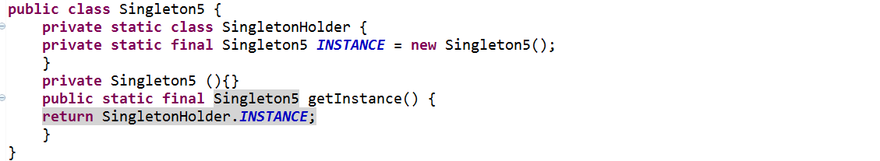
知识点1：单例模式
之前提到了，静态初始化将在实例被任何线程访问到之前对其进行初始化，因此，可以借助于这个特性对懒汉单例进行改造：
第一次访问时加载SingletonHolder类并初始化实例

Slide 16
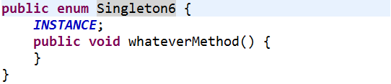
知识点1：单例模式
JDK1.5之后引入了枚举，由于枚举的特性，可以利用其来实现单例，它不仅能避免多线程同步问题，而且还能防止反序列化重新创建新的对象：

Slide 17




知识点2：工厂模式
什么是工厂模式？
中国人都经历过的现实版工厂模式：
少年
爸，我妈呢？
检索工厂
父亲
只管享用美食，完全不用关注食物的实现细节和菜谱的变化，一切均由母亲这个工厂来确定
厨房
少年
获取工厂
妈，我饿了
调用工厂
母亲
饭做好了，开饭！
获取工厂产品

Slide 18
知识点2：工厂模式
工厂模式主要是为创建对象提供过渡接口，以便将创建对象的具体过程屏蔽隔离起来，达到提高灵活性的目的
工厂模式在一般分为三类：
简单工厂模式（Simple Factory）
工厂方法模式（Factory Method）
抽象工厂模式（Abstract Factory）
这三种模式从上到下逐步抽象，并且更具一般性

Slide 19
知识点2：工厂模式
简单工厂模式又称静态工厂方法模式。重命名上就可以看出这个模式一定很简单。它存在的目的很简单：定义一个用于创建对象的接口，先来看看它的组成：
工厂类角色
这是本模式的核心，含有一定的商业逻辑和判断逻辑。在java中它往往由一个具体类实现
抽象产品角色
它一般是具体产品继承的父类或者实现的接口。在java中由接口或者抽象类来实现。
具体产品角色
工厂类所创建的对象就是此角色的实例。在java中由一个具体类实现。

Slide 20



知识点2：工厂模式
简单工厂可以解决类似以下的问题
话说多年前，有一个暴发户，他家有三辆汽车：Benz奔驰、Bmw宝马、Audi奥迪，还雇了司机为他开车。不过，暴发户坐车时总是怪怪的：上Benz车后跟司机说“开奔驰车！”，坐上Bmw后他说“开宝马车！”，坐上Audi说“开奥迪车！”。你一定说：这人有病！直接说开车不就行了？！

Slide 21
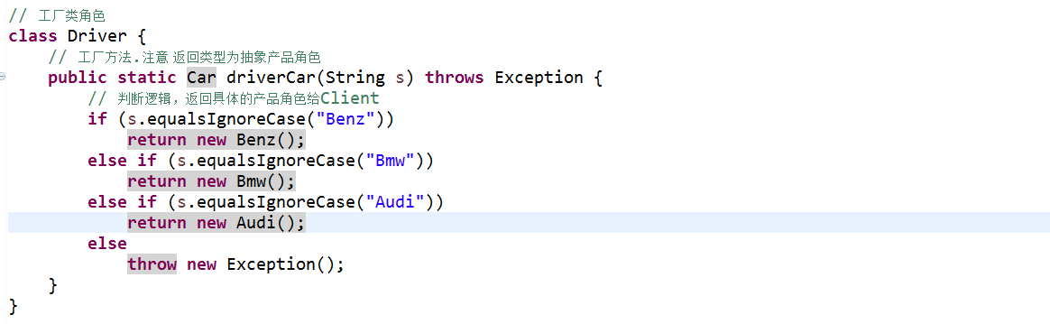
知识点2：工厂模式
解决问题的代码示例(课堂案例：Magnate.java)：

Slide 22
知识点2：工厂模式
使用了简单工厂模式后，我们的程序不在“有病”，更加符合现实中的情况；而且客户端免除了直接创建产品对象的责任，而仅仅负责“消费”产品（正如暴发户所为）
可以从开闭原则上来分析简单工厂模式。当暴发户增加了一辆车的时候，只要符合抽象产品制定的合同，那么只要通知工厂类知道就可以被客户使用了。所以对产品部分来说，它是符合开闭原则的；但是工厂部分好像不太理想，因为每增加一辆车，都要在工厂类中增加相应的业务逻辑或者判断逻辑，这显然是违背开闭原则的。可想而知对于新产品的加入，工厂类是很被动的

Slide 23

知识点2：工厂模式
随着暴发户的生意越做越大，越来越有钱，于是乎他又买了几辆豪车-兰博基尼、保时捷、悍马…，由于车辆增加了，所有的汽车都要有老司机一个人管理，年检、保险、罚单、洗车，老司机一个人实在吃不消，而且老板会吩咐老司机从周一到周六要开不同款式的车外出，这个时候老司机就不得不记住老板哪天需要开哪辆车外出，于是乎给老板提议：给每台车都聘请一个司机，每辆汽车都有一个专门的人员负责，需要外出的时候招呼我一声，我就会派相应的人员过来接老板，老板毫不犹豫的说:就这么办.......

Slide 24
知识点2：工厂模式
工厂方法模式是简单工厂模式的进一步抽象化和推广，工厂方法模式里不再只由一个工厂类决定那一个产品类应当被实例化,这个决定被交给抽象工厂的子类去做。 来看下它的组成：
抽象工厂角色：
工厂方法模式的核心，它与应用程序无关。是具体工厂角色必须实现的接口或者必须继承的父类。在java中它由抽象类或者接口来实现
具体工厂角色：
含有和具体业务逻辑有关的代码。由应用程序调用以创建对应的具体产品的对象
抽象产品角色：
它是具体产品继承的父类或者是实现的接口。在java中一般有抽象类或者接口来实现
具体产品角色：
具体工厂角色所创建的对象就是此角色的实例。在java中由具体的类来实现
工厂方法模式使用继承自抽象工厂角色的多个子类来代替简单工厂模式中的“上帝类”。正如上面所说，这样便分担了对象承受的压力；而且这样使得结构变得灵活 起来：当有新的产品（即暴发户的汽车）产生时，只要按照抽象产品角色、抽象工厂角色提供的合同来生成，那么就可以被客户使用，而不必去修改任何已有的代 码。可以看出工厂角色的结构也是符合开闭原则的

Slide 25
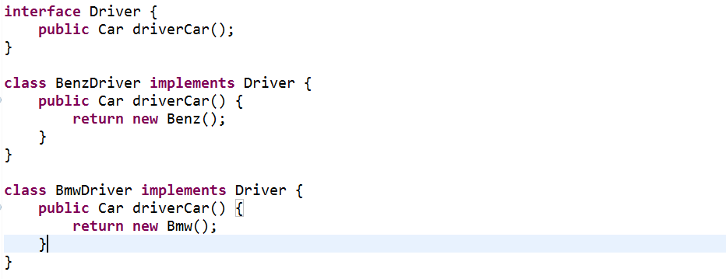
知识点2：工厂模式
工厂方法模式示例如下(课堂案例： MagnateFactoryMethod.java) ：

Slide 26
知识点2：工厂模式
使用工厂方法模式足以应付我们可能遇到的大部分业务需求。但是当产品种类非常多时，就会出现大量的与之对应的工厂类，这不应该是我们所希望的。所以建议在这种情况下使用简单工厂模式与工厂方法模式相结合的方式来减少工厂类：即对于产品树上类似的种类（一般是树的叶子中互为兄弟的）使用简单工厂模式来实现

Slide 27
知识点2：工厂模式
事实上很多时候工厂所产生的产品会划分为很多层次
产品族
位于不同产品等级结构中，功能相关联的产品组成的家族
如果项目中涉及到多个产品族，则可以使用抽象工厂模式，抽象工厂模式的各个角色和工厂方法的如出一辙：
抽象工厂角色
这是工厂方法模式的核心，它与应用程序无关。是具体工厂角色必须实现的接口或者必须继承的父类。在java中它由抽象类或者接口来实现
具体工厂角色
它含有和具体业务逻辑有关的代码。由应用程序调用以创建对应的具体产品的对象。在java中它由具体的类来实现
抽象产品角色
它是具体产品继承的父类或者是实现的接口。在java中一般有抽象类或者接口来实现
具体产品角色
具体工厂角色所创建的对象就是此角色的实例。在java中由具体的类来实现

Slide 28
知识点2：工厂模式
抽象工厂模式和工厂方法模式的区别就在于需要创建对象的复杂程度上。而且抽象工厂模式是三个里面最为抽象、最具一般性的。抽象工厂模式的用意为：给客户端提供一个接口，可以创建多个产品族中的产品对象。而且使用抽象工厂模式还要满足一下条件：
系统中有多个产品族，而系统一次只可能消费其中一族产品
同属于同一个产品族的产品以其使用
在抽象工厂模式中，抽象产品可能是一个或多个，从而构成一个或多个产品族。 在只有一个产品族的情况下，抽象工厂模式实际上退化到工厂方法模式
抽象工厂模式示例参见课堂案例（课堂案例：MagnateAbstractFactory.java），在后续通过JDBC实现DAO访问数据库时会大量使用抽象工厂模式

Slide 29









知识点3：观察者模式
想知道咱们公司最新MM情报吗？
加入公司的MM情报邮件组就行了，Jerry负责搜集情报，他发现的新情报不用一个一个通知我们，直接发布给邮件组，我们作为订阅者（观察者）就可以及时收到情报啦
什么是观察者模式
Jerry

Slide 30
知识点3：观察者模式
假设现在有A、B、C、D等四个独立的对象，其中B、C、D这三个对象想在A对象发生改变的第一时间知道这种改变，以便做出相应的响应这就是观察者模式。
当然每个被观察者可以有多个观察者，每个观察者也可以有多个被观察者。观察者与被观察者也不是对立的，一个对象可以观察其他对象，也可以被其他对象观察

Slide 31
知识点3：观察者模式
Java中通过Observable类和Observer接口实现了观察者模式。Observer对象监视着Observable对象的变化，当Observable对象发生变化时，Observer得到通知，就可以进行相应的工作
Observable类的两个方法比较重要：
方法 | 功能
setChanged() | 用来设置一个内部标志位注明数据发生了变化
notifyObservers() / notifyObservers(Object data) | 通知所有的Observer数据发生了变化，这时所有的Observer会自动调用复写好的update(Observable observable, Object data)方法来做一些处理，通知Observer有两个方法，一个无参，一个有参。那么这个参数有什么作用呢？ 其中一个作用：不想通知所有的Observer，而只想其中一个指定的Observer做一些处理，那么就可以传一个参数作为ID，然后在所有的Observer中判断，每个Observer判断只有接收到底参数ID是属于自己的才做一些处理。

Slide 32
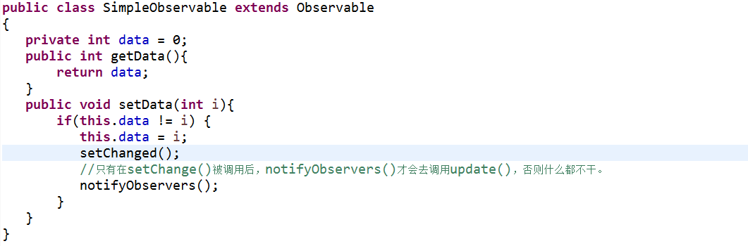
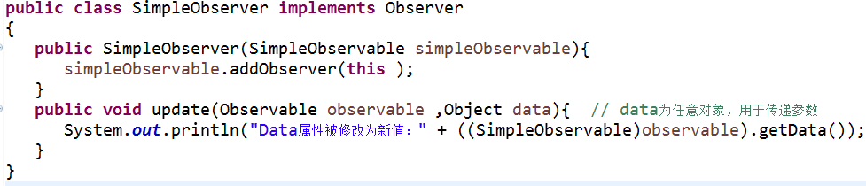
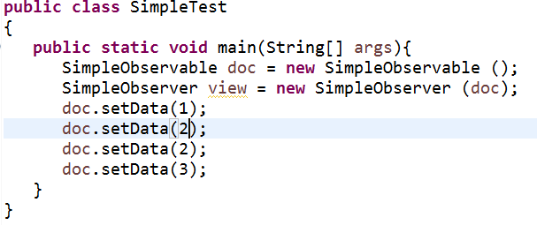
知识点3：观察者模式
通过生成被观察者的实例，来调用addObserver()方法让观察者达到观察被观察者的目的（课堂案例：SimpleObservable.java SimpleObserver.java SimpleTest.java）

Slide 33

知识点4：代理模式概念
什么是代理模式？
这是一个忧伤的故事：本来我在现实生活中也应该有一个女朋友，直到她跟一直以来帮我送情书的同桌小王好上了…

Slide 34
知识点4：代理模式概念
代理模式：代理模式给某一个对象提供一个代理对象，并由代理对象控制对源对象的引用。代理就是一个人或一个机构代表另一个人或者一个机构采取行动。某些情况下，客户不想或者不能够直接引用一个对象，代理对象可以在客户和目标对象直接起到中介的作用。客户端分辨不出代理主体对象与真实主体对象。代理模式可以并不知道真正的被代理对象，而仅仅持有一个被代理对象的接口，这时候代理对象不能够创建被代理对象，被代理对象必须有系统的其他角色代为创建并传入

Slide 35

知识点4：代理模式概念
大部分中国人小时候都享受过代理模式带来的福利：
母亲：
代理客户端，本应该自己完成买菜业务，交由孩子代劳
孩子：
代理实例，虽然跑腿付出了体力，但是… …你懂的…
母亲
小王，去菜市场买点白菜，这是钱！

Slide 36
知识点4：代理模式概念
在上例中，如果孩子买劣质白菜克扣菜钱一直没有被发现，母亲每次都让他去代为买菜，形成了客户端和代理的一一绑定关系，我们称为这种代理为静态代理，这种代理方式实现非常简单
如果母亲经常更换代为买菜的目标，如父亲甚至是别人家的孩子用以对比谁更会买菜，那么客户端和代理实例之间会进行动态关联，这种代理我们称为动态代理

Slide 37
知识点5：JDK提供的动态代理模式
相比于静态代理，动态代理避免了我们编写各个繁锁的静态代理类，只需简单地指定一组接口及目标类对象就能动态的获得代理对象
JDK中对动态代理提供了默认支持，使用JDK动态代理的步骤如下：
通过实现InvocationHandler接口来自定义自己的InvocationHandler
通过 Proxy.newProxyInstance()获得动态代理实体
通过代理对象调用目标方法

Slide 38


知识点5：JDK提供的动态代理模式
以下通过一个示例来说明JDK动态代理的使用：
FBI 特务人员已经介入了您的生活，您所做的一切都在他们的监视之中，包括聊 QQ，撩M，这在现实生活中是真实存在的，为了民众的安全和稳定，对嫌疑犯进行必要的监控是必要的

Slide 39
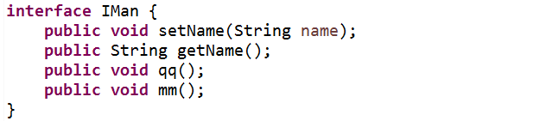
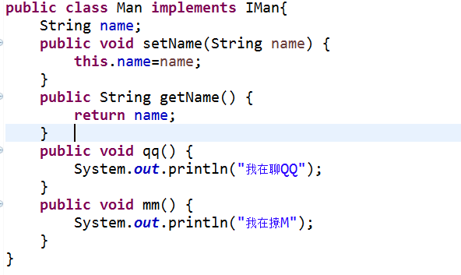
知识点5：JDK提供的动态代理模式
要想通过动态代理实现对方法调用的监控，那么业务类必须实现业务接口，接下来我们要创建一个自由人接口和业务类，他有聊 QQ 和撩M这两个方法，还有一个姓名属性：

Slide 40
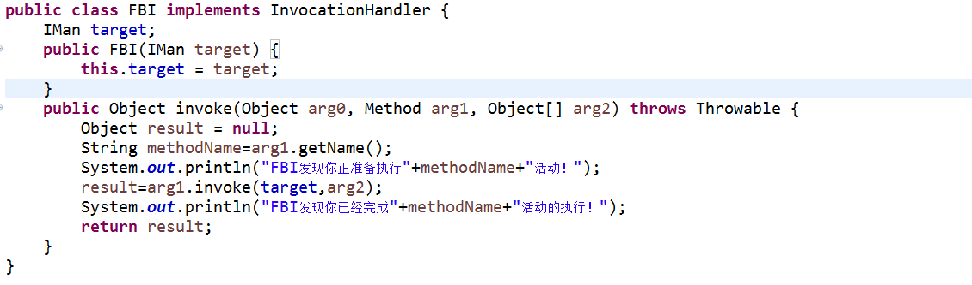
知识点5：JDK提供的动态代理模式
接下来实现代理处理FBI，它处理监视结果的对象， 可以把监视结果打印出来以作为必要的时候的呈堂证物，或者派探员立即跟踪，下面是这个类的代码：
代理实例
欲调用的目标方法
调用目标方法时传递的实际参数
调用原始业务方法（从代理模式逻辑上来说应该重新定义执行指令，但这在实际开发中是不可想象的，因此使用反射调用原始对象上的对应方法）

Slide 41
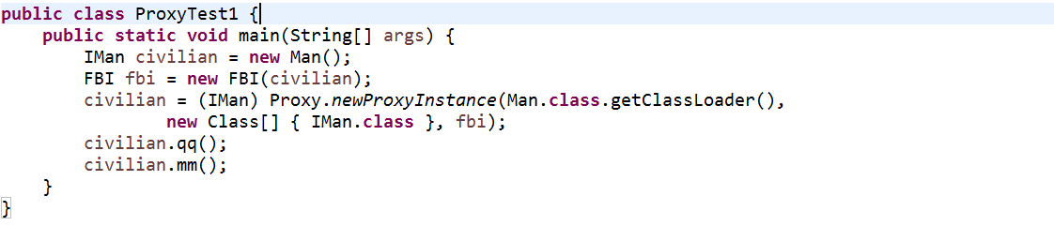
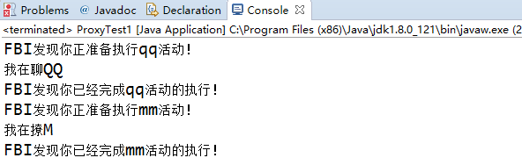
知识点5：JDK提供的动态代理模式
构建代理实例并调用方法：
执行结果
代理处理器中插入执行的内容

Slide 42
知识点5：JDK提供的动态代理模式
事实上，代理不仅仅能够实现监视，它能实现的功能远比监控恐怖：它可以阻止方法的调用、伪造方法调用的参数、伪造方法调用的执行结果：
如果权限体系认为客户端无权调用方法，不执行该语句，则原始方法不予执行，也可以自定义arg2数组用于变更实际调用的参数
此处可以返回任何代理认为应该返回的结果，包括伪造的结果

Slide 43
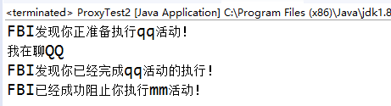
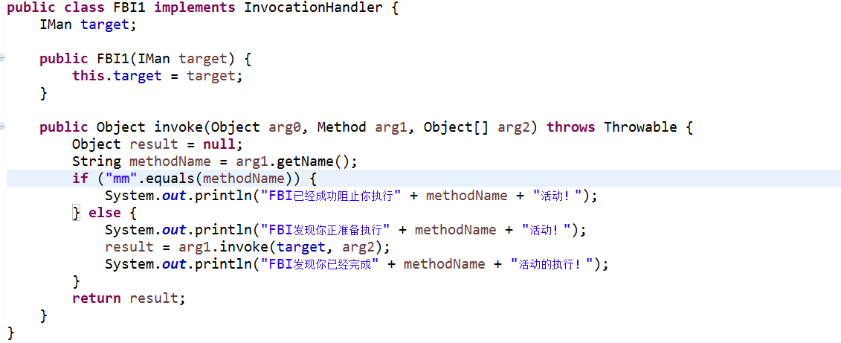
知识点5：JDK提供的动态代理模式
接下来要实现如下的 FBI 人员的能力更强大，不仅能知道张三要进行什么活动，更能在张三企图撩M时阻止他：
如果试图调用的方法名和预设的方法名相同，则不执行原始方法

Slide 44
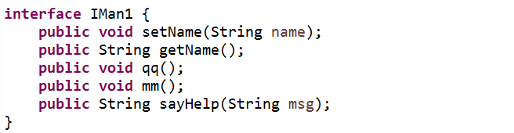
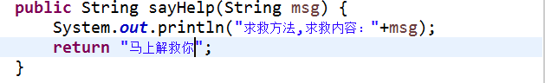
知识点5：JDK提供的动态代理模式
刚才提到了，代理甚至还可以对结果进行修改，进行伪装和欺骗。下面就对这个过程进行模拟，我们假设一种场景，张三发现自己被 FBI 监控了，他惊恐的企图对外求救，如下所示：

Slide 45
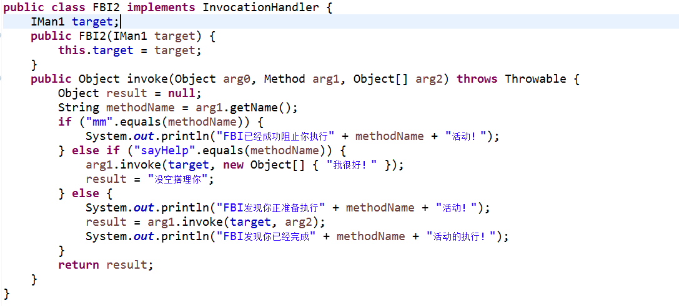
知识点5：JDK提供的动态代理模式
接下来继续改造FBI：
伪造参数
伪造结果

Slide 46
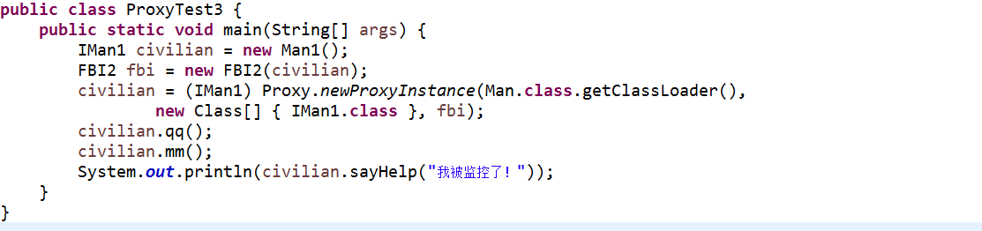
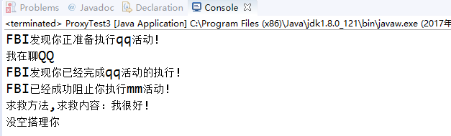
知识点5：JDK提供的动态代理模式
测试代码和执行结果：
执行结果
参数和返回值伪造成功

Slide 47
知识点5：JDK提供的动态代理模式
接口
XXX()
使用动态代理
JDK动态代理的实现机理参见下图：
未使用动态代理
实现
前置处理
实现
代理类
Client
Proxy$0
目标类.XXX()
XXX()
目标类
后置处理
很明显，在我们的代码中并没有实现这个类，因此，这个类是由JVM动态帮助我们构建的
InvocationHandler

Slide 48
知识点5：JDK提供的动态代理模式
了解JDK动态代理的实现机理后就会发现，JVM在这个过程中会帮助我们动态构建实际创建对象的代理类，由于有了这个特性，我们可以在很多地方使用动态代理来解决一些看似无法实现的功能，如实现自定义的类似RMI(远程方法调用)的二进制RPC（课堂案例：rpc.zip）
在后续介绍开发框架时，还会发现MyBatis的自动映射机制也离不开JDK动态代理的支持

Slide 49
知识点6：无接口代理实现策略
通过反射类Proxy和InvocationHandler回调接口实现的jdk动态代理，要求委托类必须实现一个接口，但事实上并不是所有类都有接口，对于没有实现接口的类，便无法使用该方方式实现动态代理
那么如果希望直接对类而不是接口进行代理，我们可以使用哪些策略呢？
动态生成代理类，该类不和目标类实现同一个接口，而是继承自目标类
直接复制目标类字节码并进行修改

Slide 50
知识点7：利用多态实现的代理模式
根据JDK动态代理实现机理的提示，我们可以自行利用多态实现无接口的动态代理，其结构如下：
使用动态代理
继承
未使用动态代理
前置处理
代理类
Client
Proxy$0
目标类.XXX()
XXX()
目标类
后置处理
利用代码动态构建代理类
InvocationHandler

Slide 51
知识点7：利用多态实现的代理模式
利用多态实现无接口的动态代理的步骤如下：
使用反射读取目标类，获取目标类的重要信息（所在包、类名、所有的方法签名等）
利用字符串串联的方式生成代理类代码
代理类继承自目标类
代理类重新实现所有目标类中声明的方法，并统一将方法的调用请求发送给InvocationHandler对象的invoke方法
动态编译生成的类
使用JDK提供的编译API
调用操作系统的javac命令
通知类加载器加载代理类并生成对象
利用多态实现动态代理模式的简单参考（课堂案例：subclassproxy.zip）

Slide 52
知识点8： Javassist修改字节码实现代理
Javassist是一个开源的分析、编辑和创建Java字节码的类库。是由东京工业大学的数学和计算机科学系的 Shigeru Chiba （千叶 滋）所创建的。它已加入了开放源代码JBoss 应用服务器项目,通过使用Javassist对字节码操作为JBoss实现动态"AOP"框架
Javassist by jboss
Java Programming Assistant - Java bytecode engineering toolkit since 1999

Slide 53
知识点8： Javassist修改字节码实现代理
关于java字节码的处理，目前有很多工具，如bcel，asm。不过这些都需要直接跟虚拟机指令打交道。如果你不想了解虚拟机指令，可以采用javassist。javassist是jboss的一个子项目，其主要的优点，在于简单，而且快速。直接使用java编码的形式，而不需要了解虚拟机指令，就能动态改变类的结构，或者动态生成类

Slide 54

知识点8： Javassist修改字节码实现代理
反射，请告诉我方法的参数名
反射机制虽然能够动态获取Java运行代码特征
但是对方法参数名称无能为力
即使已经使用-g编译参数

Slide 55


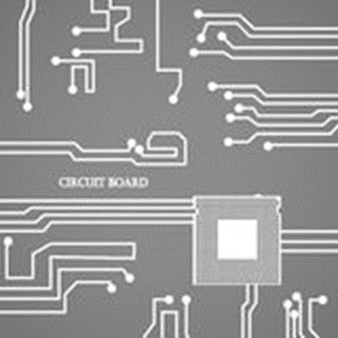
知识点8： Javassist修改字节码实现代理
-g能给我们带来什么？
本地变量表
在编译时加入-g参数，将会为方法生成
本地变量表
静态方法和非静态方法的变量表有区别，非静态方法的本地变量表的第一个元素是this，而静态方法无此元素

Slide 56
知识点8： Javassist修改字节码实现代理
当使用-g参数编译Java类后，由于字节码中的本地变量表的存在，因此可以通过访问字节码的形式获取到反射无法获取的方法参数名信息
利用Javassist访问字节码本地变量表从而获取方法参数名信息的实现参见示例（课堂案例：MethodHelper.java）

Slide 57

知识点8： Javassist修改字节码实现代理
对于Javassist而言，还有一个更为重要的功能：帮助我们简化无接口动态代理的实现：
“模式成就架构”
动态代理，
Javassist生成临时类并加载后实例化

Slide 58
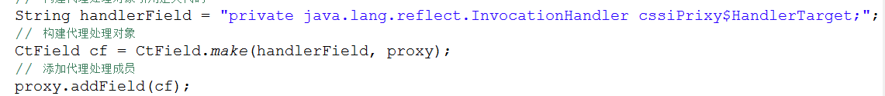
知识点8： Javassist修改字节码实现代理
Javassist可以以动态编译Java代码片段的方式向特定的或动态创建的类中插入、修改字节码指令，如：
完整利用Javassist实现无接口动态代理请参考示例（课堂案例：Proxy.java）

Slide 59
知识点9： CGLib简介
CGLIB(Code Generation Library)是一个开源项目,它是一个强大的，高性能，高质量的Code生成类库，它可以在运行期扩展Java类与实现Java接口
CGLIB是一个强大的高性能的代码生成包。它广泛的被许多AOP的框架使用，例如Spring AOP和dynaop，为他们提供方法的interception（拦截）。最流行的OR Mapping工具hibernate也使用CGLIB来代理单端single-ended(多对一和一对一)关联（对集合的延迟抓取，是采用其他机制实现的）。EasyMock和jMock是通过使用模仿（mock）对象来测试java代码的包。它们都通过使用CGLIB来为那些没有接口的类创建模仿（mock）对象
CGLIB包的底层是通过使用一个小而快的字节码处理框架ASM，来转换字节码并生成新的类。除了CGLIB包，脚本语言例如Groovy和BeanShell，也是使用ASM来生成java的字节码。当然不鼓励直接使用ASM，因为它要求你必须对JVM内部结构包括class文件的格式和指令集都很熟悉

Slide 60
本节总结提问【常用设计模式入门】
工厂模式分为哪几种？
Java中如何实现观察者模式？
单例模式中懒汉和饿汉有什么区别？

Slide 61
本节总结【常用设计模式入门】
工厂模式主要是为创建对象提供过渡接口，以便将创建对象的具体过程屏蔽隔离起来，达到提高灵活性的目的，工厂模式在一般分为三类：简单工厂模式、工厂方法模式、抽象工厂模式，这三种模式从上到下逐步抽象，并且更具一般性
Java中通过Observable类和Observer接口实现了观察者模式。Observer对象监视着Observable对象的变化，当Observable对象发生变化时，Observer得到通知，就可以进行相应的工作
Java中实现单例模式可以通过两种形式实现：懒汉模式（类加载时不初始化）、饿汉模式（在类加载时就完成了初始化，所以类加载较慢，但获取对象的速度快）

Slide 62
本章作业
1、实现一个具备延迟加载特性并具有良好线程特性的单例模式
2、利用动态代理实现动态装配的日志记录器

